Slide 1

堆肥发酵塔的结构设计及分析
Structure design and analysis of composting fermentation tower
答辩人：袁盛华
指导老师：赖联峰 副教授

Slide 2
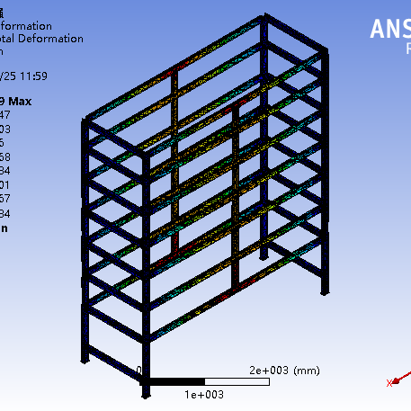
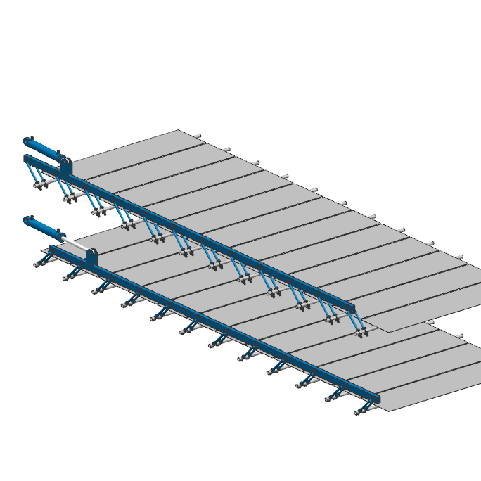
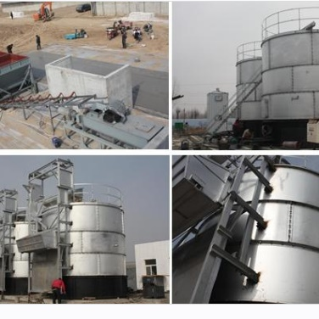
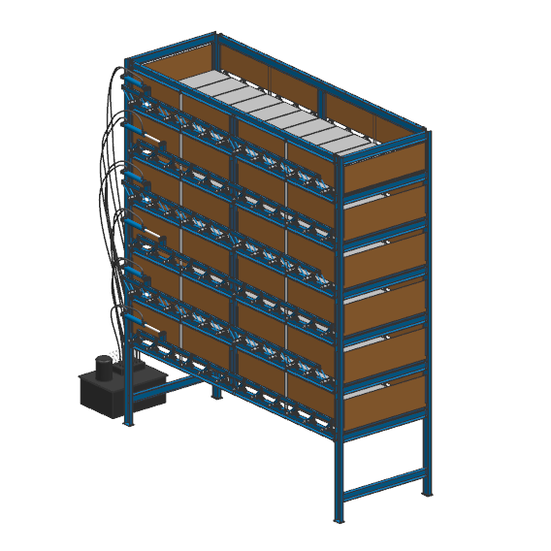

目 录
directory
04
01
论文绪论- Introduction
02
01
整体方案设计- Project Design
03
03
主要零部件设计- Main parts design
04
ANSYS有限元分析- ANSYS Finite Element Analysis
05
总结与展望- Summary And Prospect
05
02

Slide 3
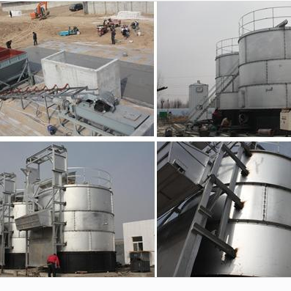
堆肥发酵塔的结构设计及分析
Structure design and analysis of composting fermentation tower
“
论 文 绪 论
Introduction
”

Slide 4
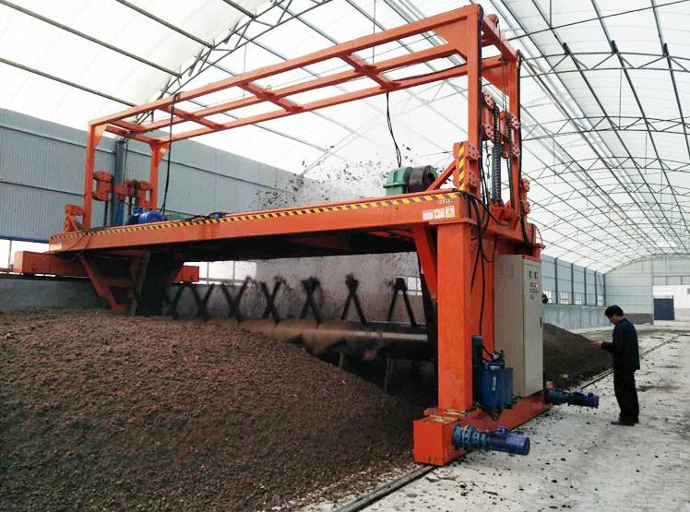
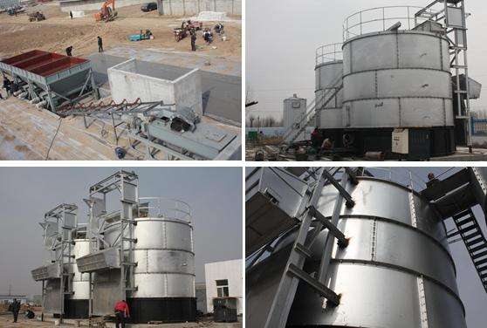
论文绪论
Introduction
国内外现状
目前我国有机肥生产设备普遍体积庞大，占地面积大，结构冗余，腐蚀严重，投资成本高；随着我国经济的蓬勃发展和环境保护的不断加强，任何一个行业都将朝着节能、环保、低碳的方向发展。对于有机肥生产设备，将朝着轻型化、智能化方向发展。
所以我这次是围绕轻型化、小型化、智能化方向研究，设计一款使用于中小型农场、鸡鸭养殖场使用的有机肥发酵设备。

Slide 5
堆肥发酵塔的结构设计及分析
Structure design and analysis of composting fermentation tower
“
整 体 方 案 设 计
Unloading Mechanism Design
”

Slide 6
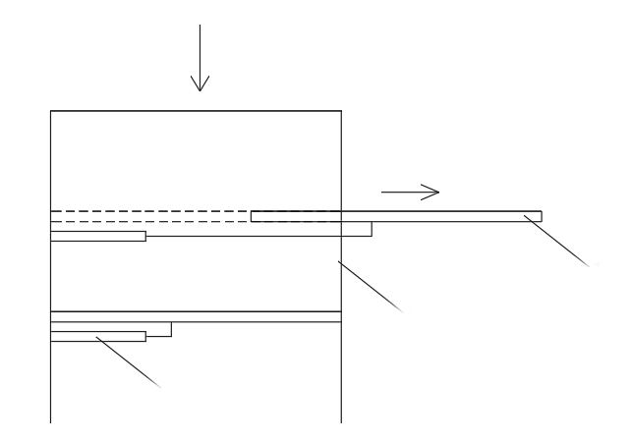
整体方案设计
Unloading Mechanism Design
卸料设计方案一
通过液压油缸控制将推板推出一段距离，形成一个缺口，推动卸料的同时由于挡板的阻力，有机肥会掉入第二层，接着控制液压油缸将推板恢复原位。
卸料推板
主框架
液压油缸

Slide 7
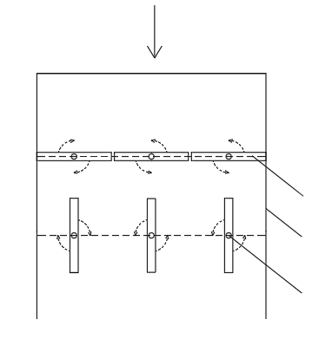
整体方案设计
Unloading Mechanism Design
卸料设计方案二
通过将旋转轴固定在卸料板的中心位置，卸料板绕中心旋转90°形成一个缺口，有机肥将掉入第二层，接着控制将卸料板旋转到0°恢复原位。
旋转叶片
主框架
旋转轴

Slide 8
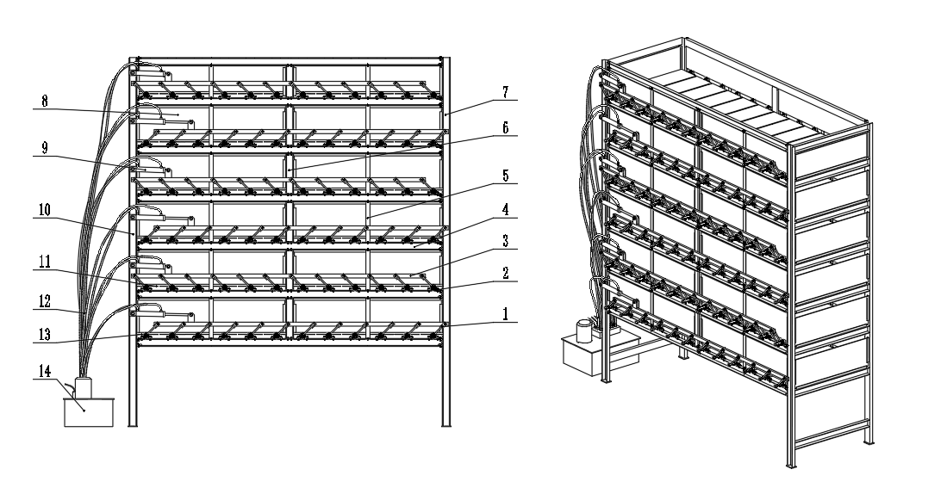
整体方案设计
Unloading Mechanism Design
总体方案确定
根据有机肥的发酵原理，有机肥一般发酵时间为7天，所以将设备设计成7层样式。从最高层放入有机肥原料，第二天通过卸料装置控制将有机肥原料放入第二层，再将新的有机肥原料重新放入第一层，这样循环反复下去直至第7天就能得到发酵好的有机肥。
1—摆动连接杆 2—P205轴承座 3—移动杆 4—横支架 5—挡板固定条 6—竖支架
7—右支架 8—挡板 9—液压油缸 10—左支架11—摆动叶12—钢丝编织液压管
13—摆动叶A 14—立式手动液压站

Slide 9
堆肥发酵塔的结构设计及分析
Structure design and analysis of composting fermentation tower
“
主 要 零 部 件 的 设 计
Main Parts Design
”

Slide 10
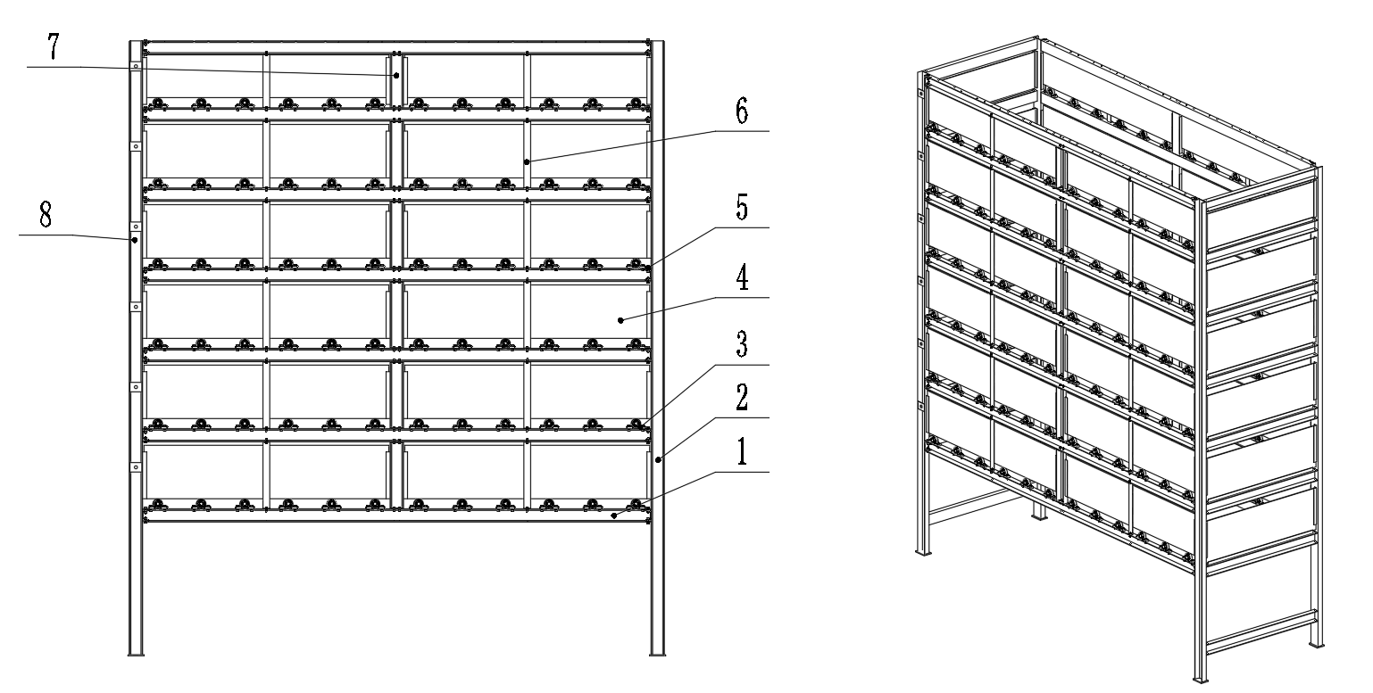
主要零部件设计
Main Parts Design
主框架设计
主框架结构如右图所示。左、右支架，是通过焊接连接在一起，在侧边设计支架固定板方便用螺栓固定横支架和左、右支架，在主框架每层的4个侧边设计挡板形成一个四面的封闭空间，用于存放有机肥。在左、右支架、竖支架上设计用于固定挡板的挡板固定板，采用焊接固定在左、右支架、竖支架上。挡板和主框架采用螺钉固定。在挡板中间部分增加挡板固定条起到加强作用。在横支架安放了UCP205轴承座。
1—横支架 2—右支架 3—UCP205轴承座 4—挡板 5—M12*40螺栓
6—挡板固定条 7—竖支架 8—右支架 9—挡板1

Slide 11
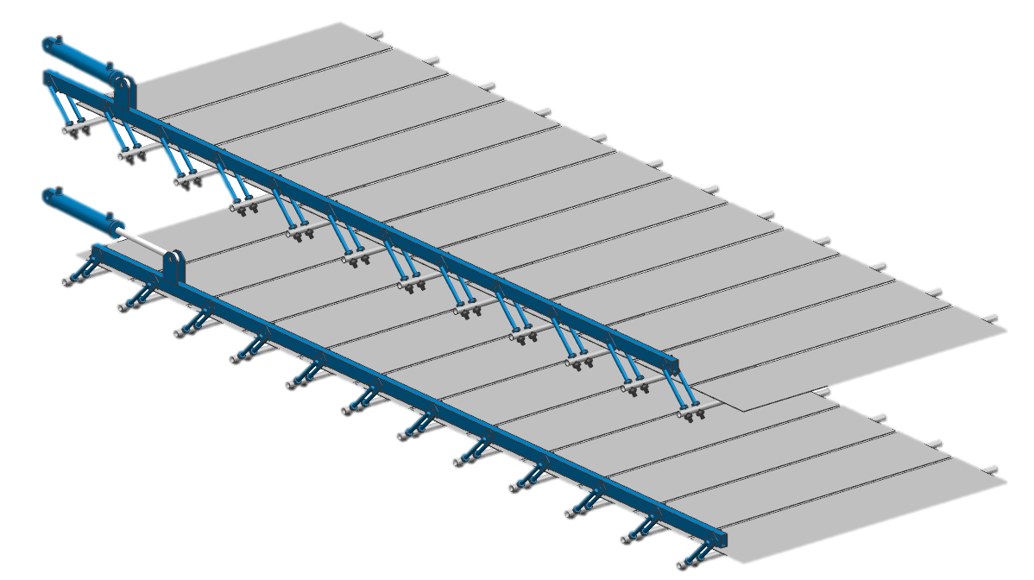
主要零部件设计
Main Parts Design
液压油缸
卸料机构设计
此方案机构主要分四个部分组成：移动杆，作滑动运动，主要作用是带动12个旋转叶一起运动；旋转叶，作为有机肥的承载面；摆动杆，用来连接移动杆和旋转叶；液压油缸，作为原动力。
旋转叶
移动杆
摆动连接杆

Slide 12
堆肥发酵塔的结构设计及分析
Structure design and analysis of composting fermentation tower
“
ANSYS 有 限 元 分 析
ANSYS finite element analysis
”

Slide 13
ANSYS有限元分析
ANSYS finite element analysis
通过查看分析变形结果可以看出，总变形的位置位于横支架的中心位置，受到向下发生变的力，最大变形的量为39.541，最小变形量为0。变形较严重，影响结构的强度，故不满足设计要求。

Slide 14
ANSYS有限元分析
ANSYS finite element analysis
为了解决减缓主框架的变形。在每层的横支架中心下方添加支撑支架后重新对主框架进行总变形、等效弹性应变和等效应力进行分析。总变形分析结果如右图所示。最大变形量为15.69，最小变形量为0

Slide 15
ANSYS 有限元分析
ANSYS finite element analysis
总变形-Total Deformation
结合曲线表，跟无加强的主框架相比较，减少60%的变形量，因此，添加加强之后的主框架符合本次设计的要求。

Slide 16

堆肥发酵塔的结构设计及分析
Structure design and analysis of composting fermentation tower
“
总 结 与 展 望
Summary And Prospect
”

